Slide 1


Slide 2
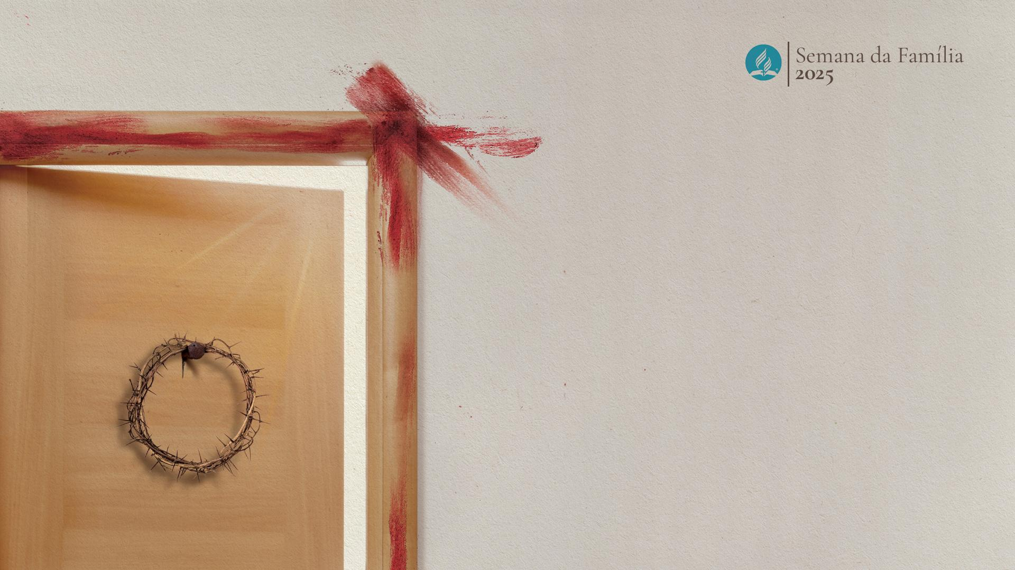
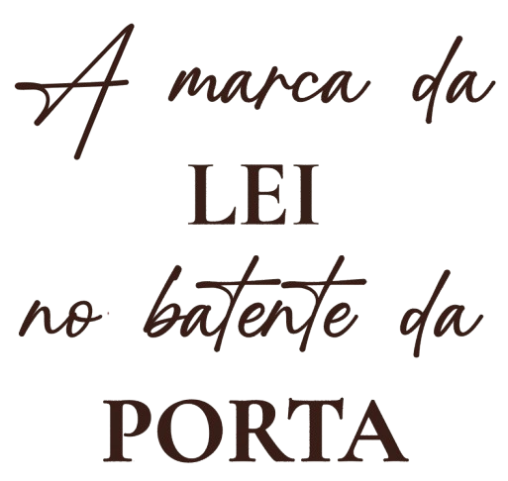

Slide 3
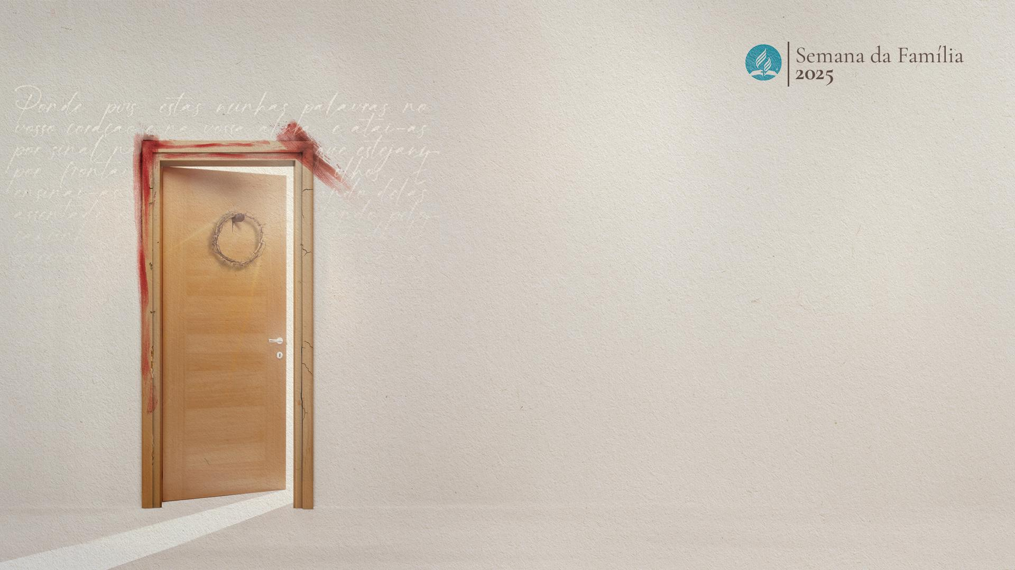
INTRODUÇÃO

Slide 4

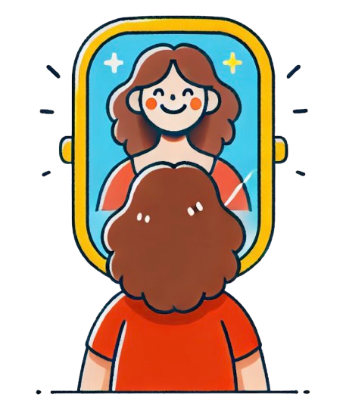
A identidade é com certeza um dos grandes temas da atualidade.
Têm sido definidas ao longo da história pelo local de nascimento, pela profissão da família, também pelo grupo social, pela cultura, pela religião.

Slide 5
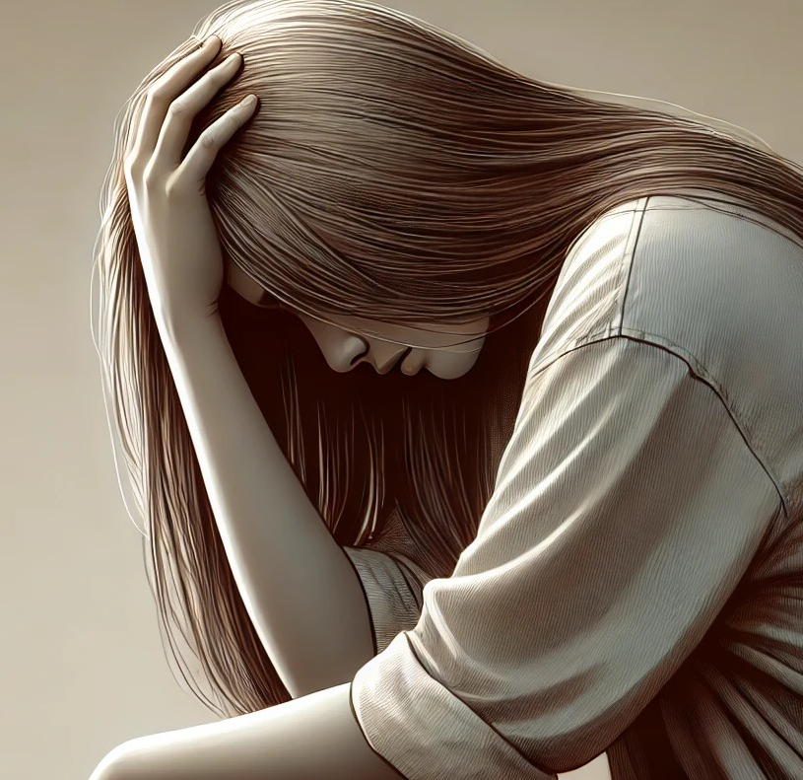
Ansiedade, decepções, desencantamento com a vida, procura autodestrutiva por recursos viciantes…
Tudo isso em consequência de um anseio por querer ser e pertencer.

Slide 6
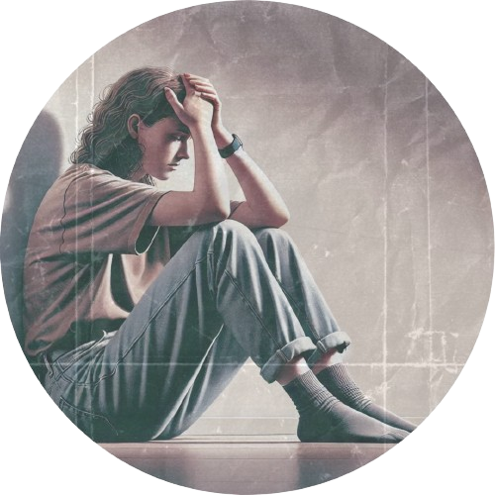
Olhar para si mesmo a procura de uma identidade que satisfaça o vazio está fadado ao fracasso.

Slide 7
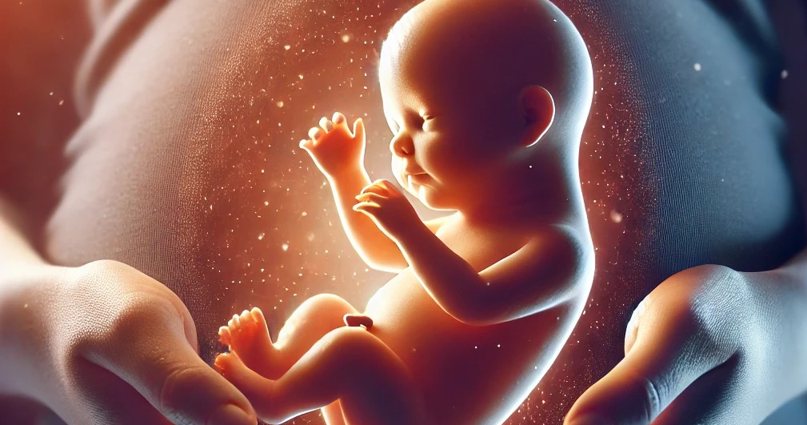
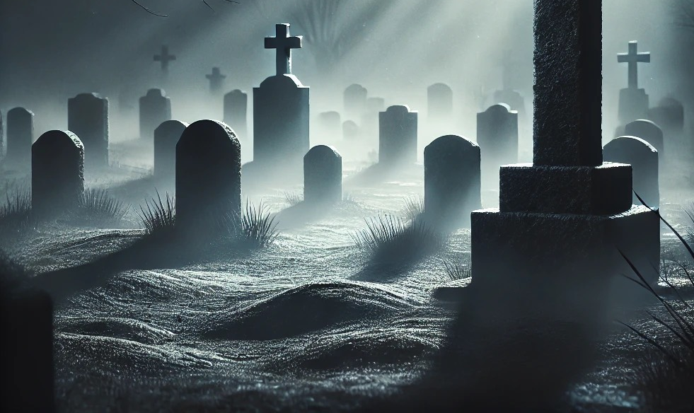
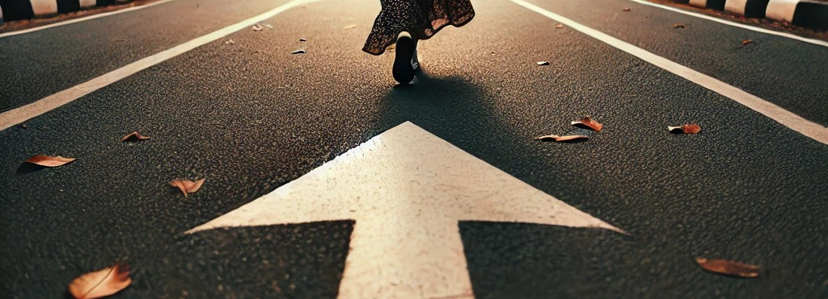
Somos pessoas diferentes e sujeitos a transformação em cada evento da vida.

Slide 8

Nossa identidade não pode vir de sentimentos porque a maioria deles não conhecemos, também não pode ser encontrada nos traços de personalidade que usamos para nos definir.

Slide 9
CONTEXTO
BÍBLICO

Slide 10

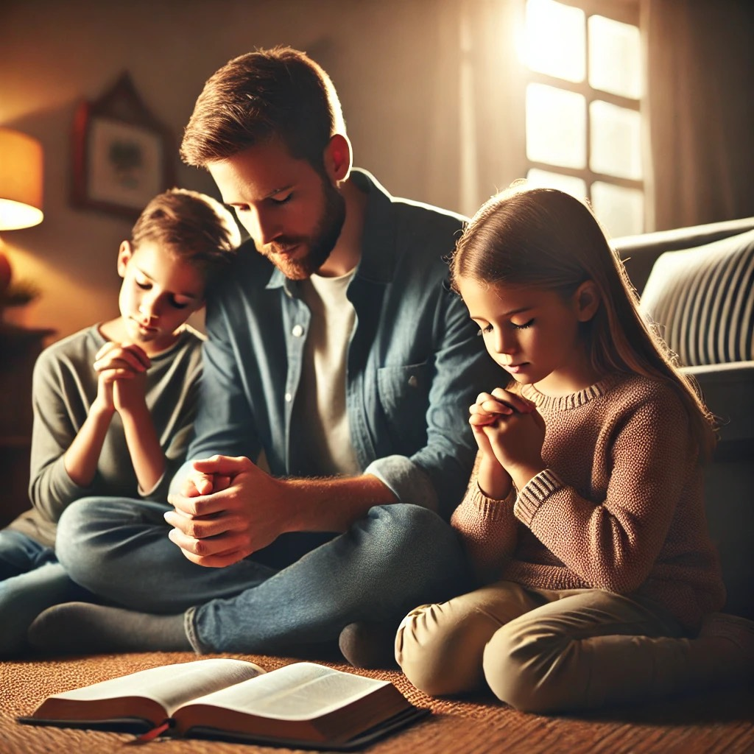
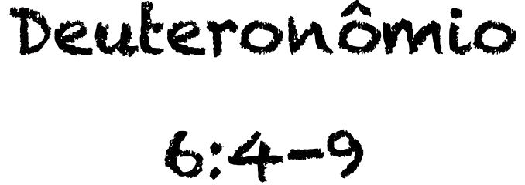

Slide 11
“Escute, Israel, o SENHOR, nosso Deus, é o único SENHOR. Portanto, ame o SENHOR, seu Deus, de todo o seu coração, de toda a sua alma e com toda a sua força. Estas palavras que hoje lhe ordeno estarão no seu coração.”
Deuteronômio 6:4-6

Slide 12
“Você as inculcará a seus filhos, e delas falará quando estiver sentado em sua casa, andando pelo caminho, ao deitar-se e ao levantar-se. Também deve amarrá-las como sinal na sua mão, e elas lhe serão por frontal entre os olhos. E você as escreverá nos umbrais de sua casa e nas suas portas.”
Deuteronômio 6:7-9

Slide 13

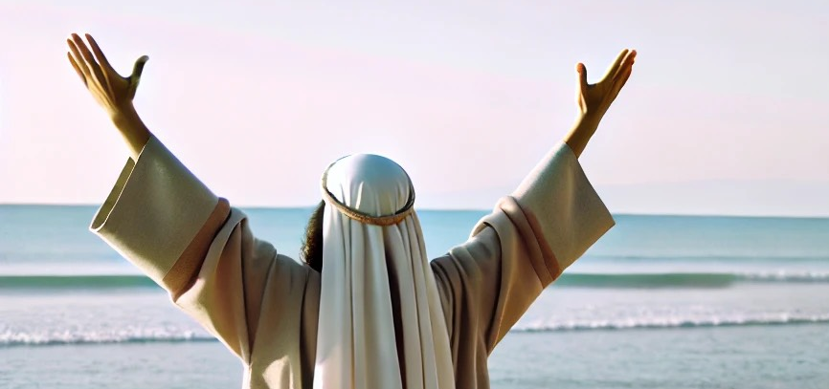
Chama a atenção uma ordem para amar.

Slide 14
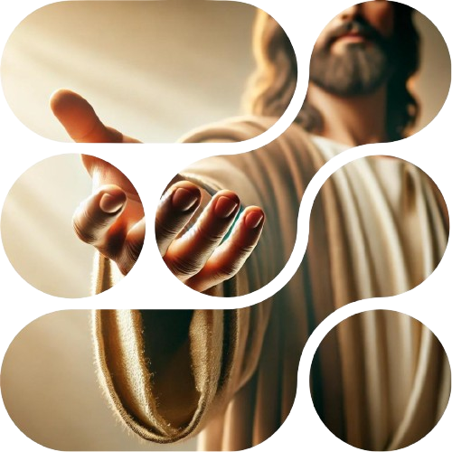
O chamado de Deus não é por causa dEle, é por nossa causa.

Slide 15
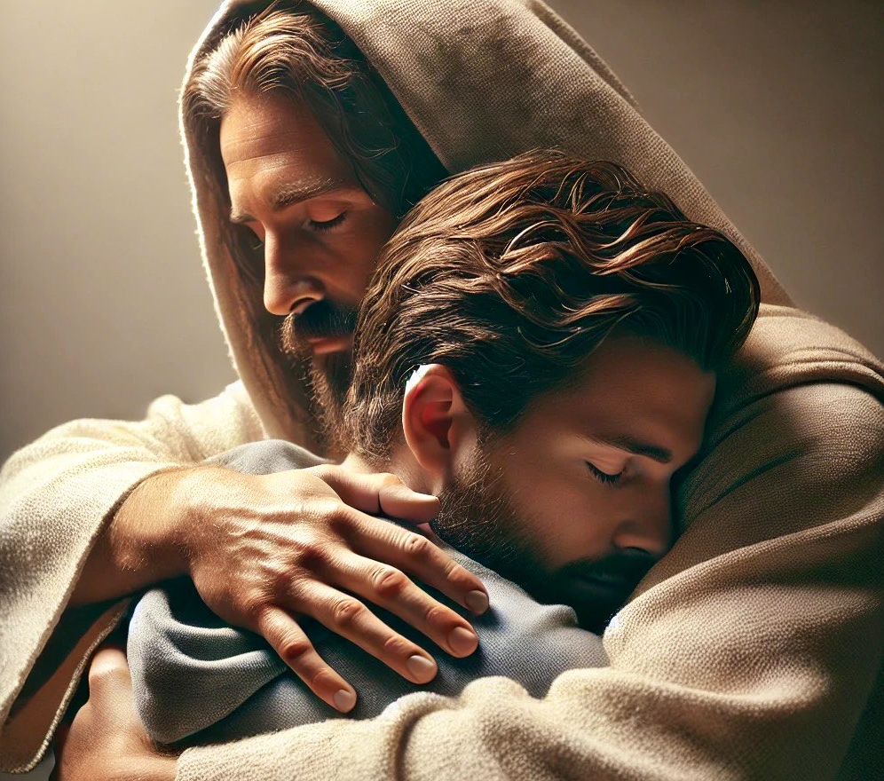
Deus não precisa que suas decisões sejam orientadas pelo nosso amor, mas se apresenta amoroso e salvador ao deixar bem claro que o princípio da nossa vida deve ser o amor que temos por ele.

Slide 16

Brilha diante de nós a realidade revelada por Deus de que a lógica da sua lei e a lógica do seu amor e graça é a mesma: Ele deve estar no centro de tudo. Amor total e obediência total.

Slide 17
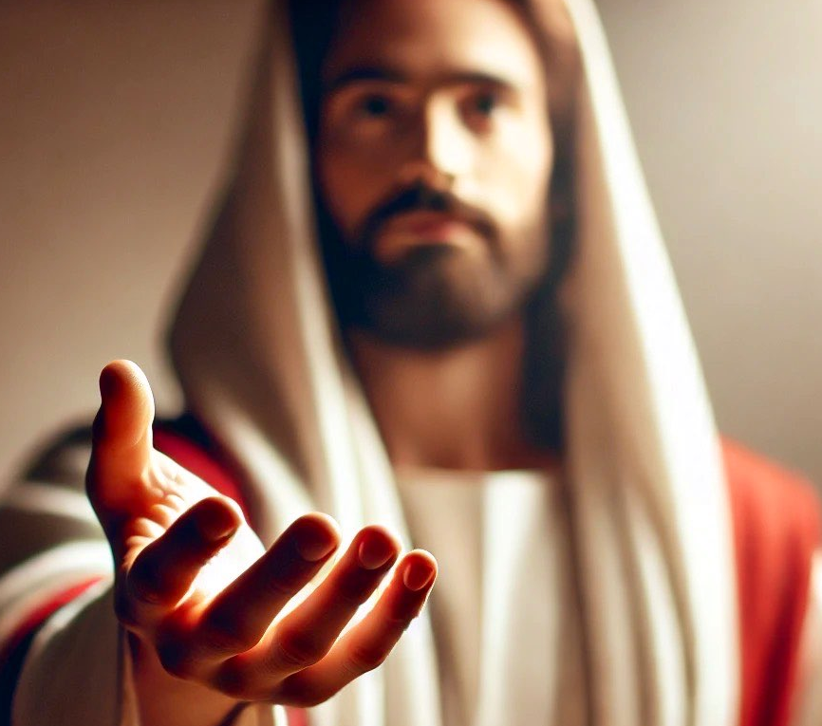
Desdobramentos do chamado de Deus:
Primeiro, Deus se apresenta como único Senhor. Ter a Deus como único Senhor é uma escolha que deve ser lembrada constantemente.

Slide 18
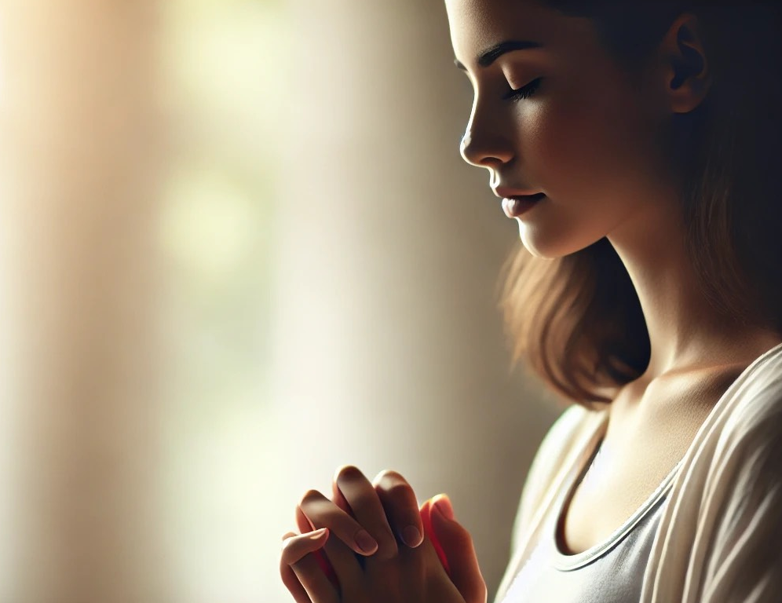
Segundo, é impossível não adorar a Deus e não ser um idólatra. A escolha de não se submeter a Jeová como único Senhor levará a pessoa inevitavelmente a se submeter a outro domínio sobre ele.

Slide 19
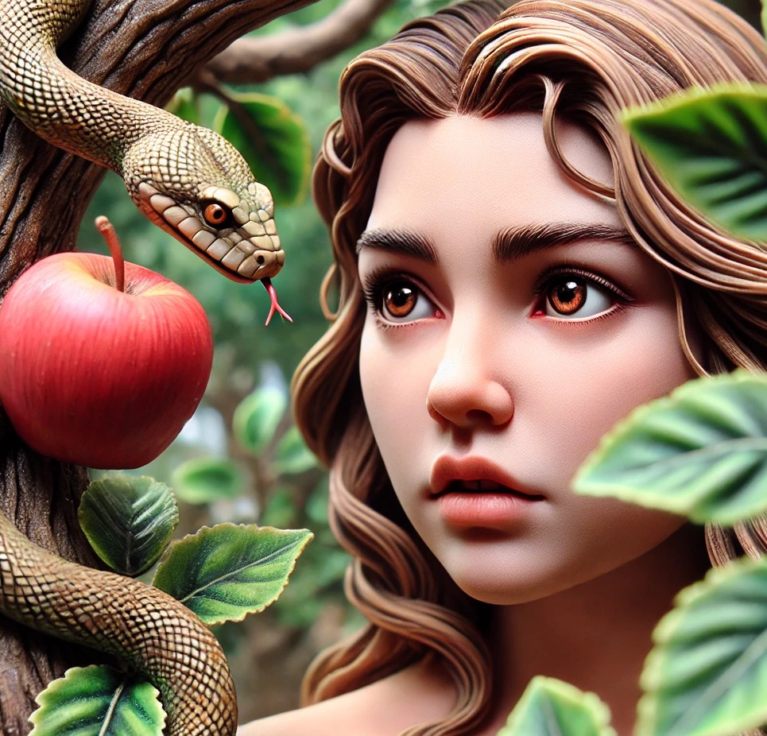
Vamos pensar um pouco no que aconteceu na queda do homem no Éden.
O inimigo se posiciona no lugar de Deus.

Slide 20

Terceiro, o amor e a lei de Deus além de serem inseparáveis como fundamentos lógicos do seu governo, também não se separam de nenhuma atividade da vida.

Slide 21
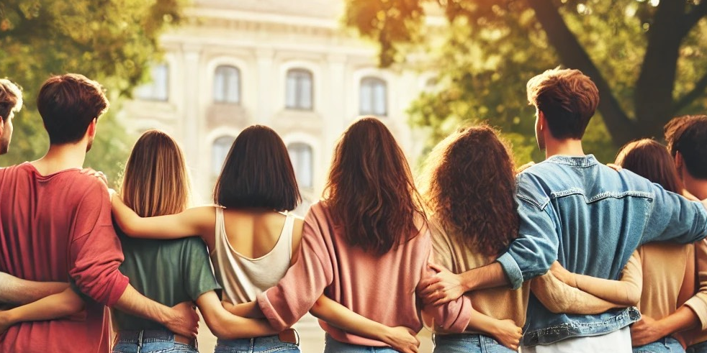
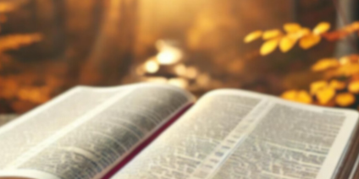


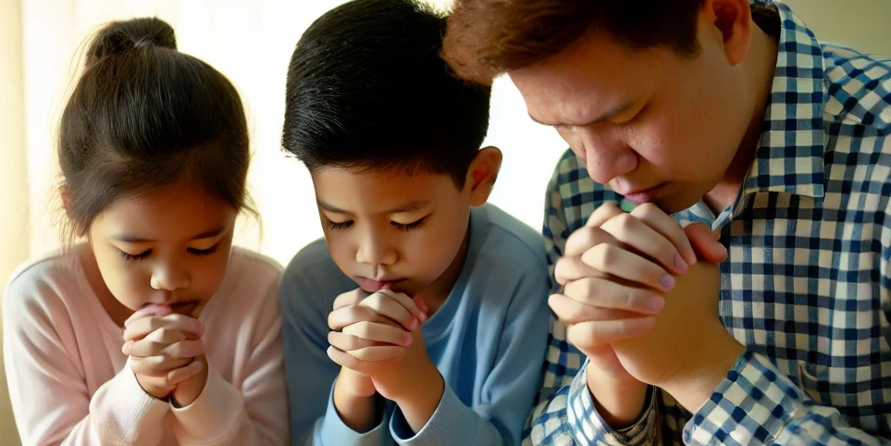
Isso significa que as palavras que Ele ordenou devem ser ensinadas e praticadas assentados em casa, andando pelo caminho, no repouso do anoitecer e no despertar pela manhã.

Slide 22
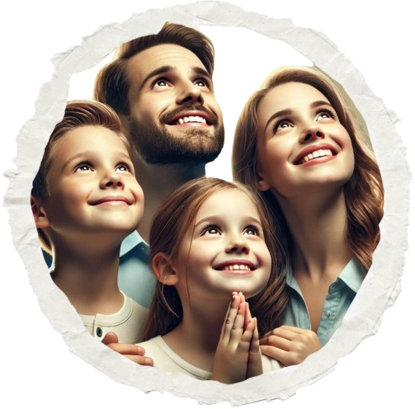
A lei do Senhor deve estar fundamentando os pensamentos (frontal entre os olhos) e produzindo as ações (sinal na tua mão).

Slide 23
APLICAÇÃO

Slide 24
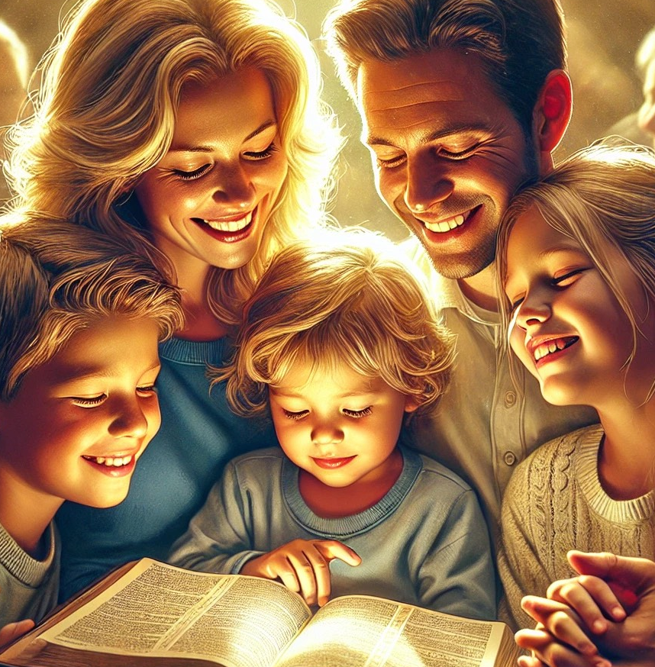
Deus ordenou que sua vontade fosse escrita em cada membro da família, marcando nossos filhos nas mãos e na testa, significando a sujeição dos pensamentos e das ações.

Slide 25
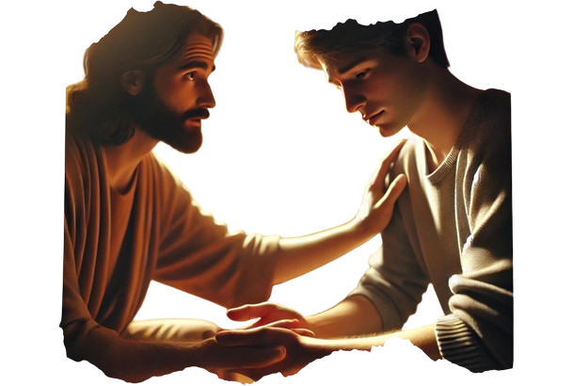
A obediência ao Senhor é o poderoso mecanismo gerador de identidade. Sede santos porque eu sou santo, disse Deus, nisto conhecerão que sois meus discípulos, se amarem uns aos outros.

Slide 26
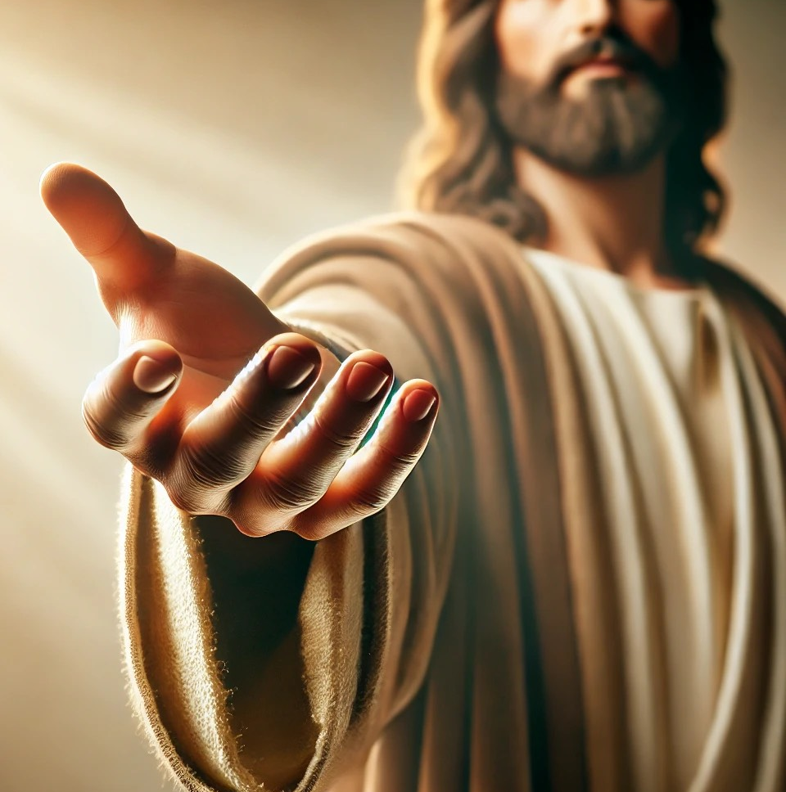
Em todas as leis Deus nos ordena a buscar a sua imagem, identidade e pertencimento.

Slide 27
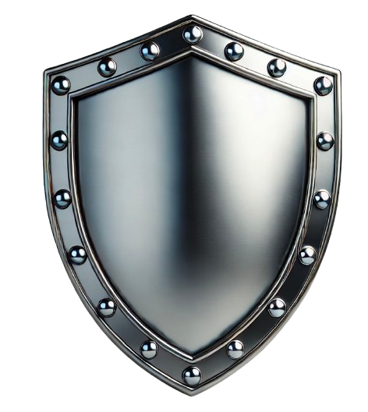
O salmista afirmou no Salmo 91 que a verdade de Deus é proteção e escudo.

Slide 28

Jesus nos revela que o amor é um estado do ser que é identificado por um código de conduta:

Slide 29

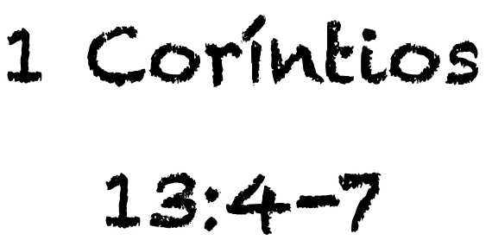

Slide 30
“O amor é paciente e bondoso. O amor não arde em ciúmes, não se envaidece, não é orgulhoso, não se conduz de forma inconveniente, não busca os seus interesses, não se irrita, não se ressente do mal.”
I Coríntios 13: 4,5

Slide 31
“O amor não se alegra com a injustiça, mas se alegra com a verdade. O amor tudo sofre, tudo crê, tudo espera, tudo suporta.”
I Coríntios 13: 6, 7

Slide 32

Pai, que minha casa tenha as marcas do seu Reino e que hoje ele já esteja governando o coração de todos do meu lar.

Slide 33
Que a tua lei nos umbrais das portas da minha casa seja o guardião infalível contra a invasão de qualquer ídolo e que o amor de todos por ti seja facilmente reconhecido na manifestação da vontade de te ver feliz com a nossa obediência.
AMÉM

